Slide 1





19п
Безопасная образовательная среда
SfeduNet 4.0
ЮФУ, АПиП

Slide 2

Проблема
Обусловлена растущей динамикой опасных ситуаций, связанных
с активным использованием
интернета школьниками

Slide 3
Гипотеза
Предполагается, что разработанные программы воспитания, методические рекомендации, цифровые ресурсы могут повысить информационную культуру обучающихся, педагогов и родителей в области информационной безопасности.

Slide 4
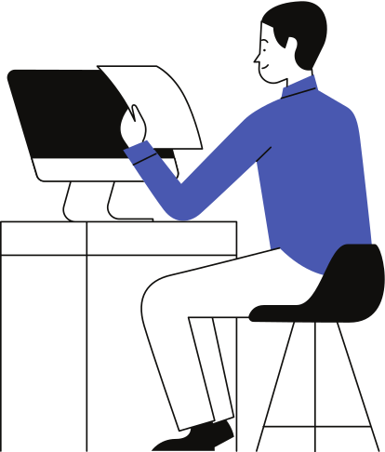
Цель:
Создать информационный ресурс для поддержки учащихся, педагогов и родителей по проблеме
"Безопасная образовательная среда"

Slide 5


ЗНАЕШЬ ЛИ ТЫ КОМУ МОЖНО СООБЩИТЬ
О НЕЗАКОННОМ ИЛИ НЕГАТИВНОМ КОНТЕНТЕ
В ИНТЕРНЕТЕ?
ДА 9 (29%) НЕТ 22 (71%)
РОДИТЕЛЯМ, ЖАЛОБА АДМИНИСТРАТОРУ,
СОЦИАЛЬНАЯ ПОДДЕРЖКА
ГЛУБИННОЕ ИНТЕРВЬЮ С ДЕТЬМИ
ЗНАЕШЬ ЛИ ТЫ, КАКИЕ СУЩЕСТВУЮТ АНТИВИРУСНЫЕ ПРОГРАММЫ?
ЕСЛИ ДА, ТО КАКИЕ?
ДА 6 (19%) НЕТ 15 (49%)
ДА, НО НЕ ПОЛЬЗУЮСЬ 10 (32%)

Slide 6
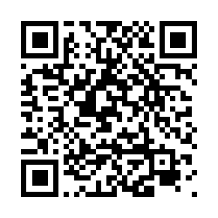
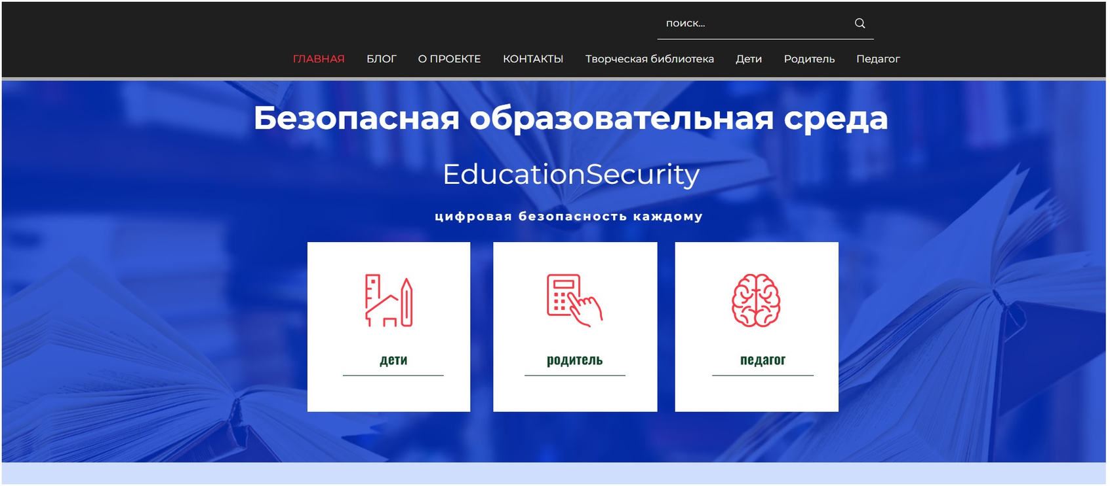
Сайт
Безопасная образовательная среда
EducationSecurity

Slide 7
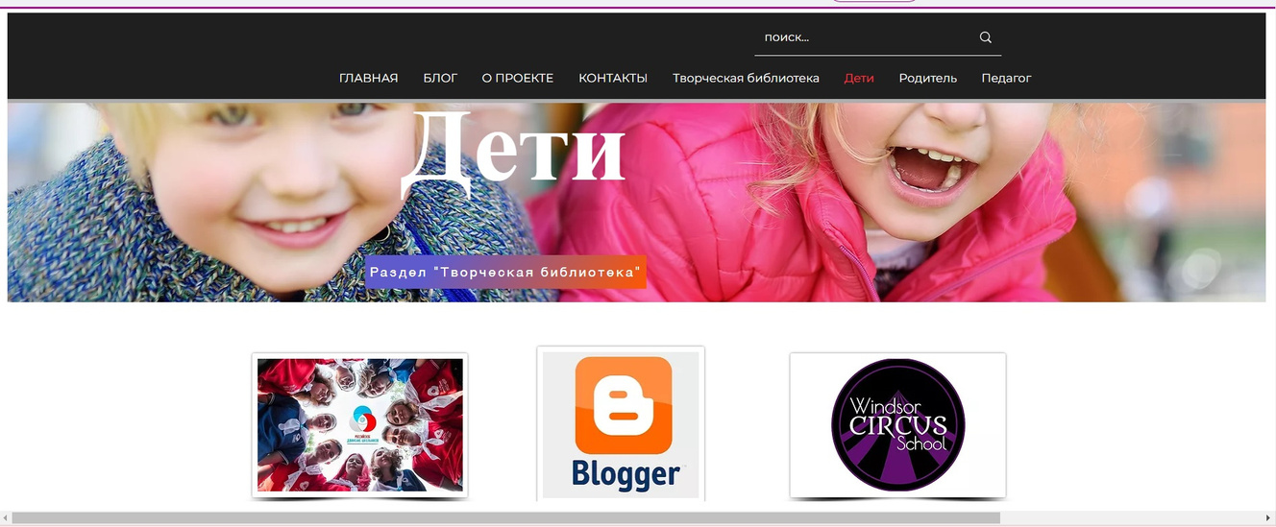
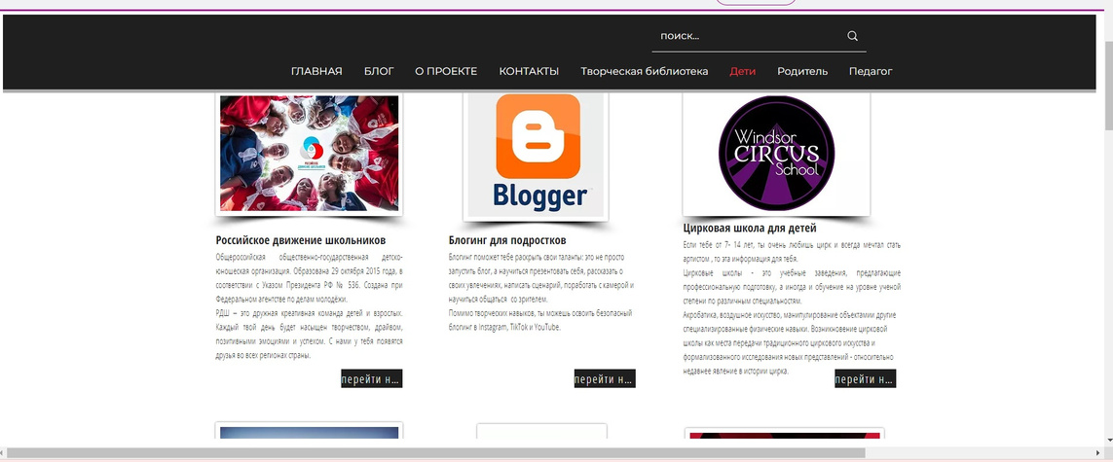
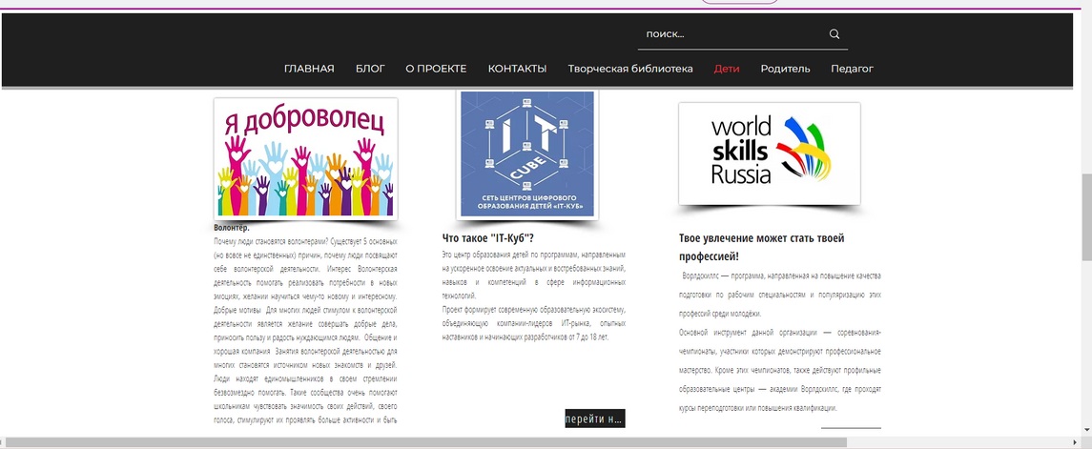

Раздел "Дети"
Использование интернет пространства для самореализации, культурного просвещения, саморазвития подростков

Slide 8
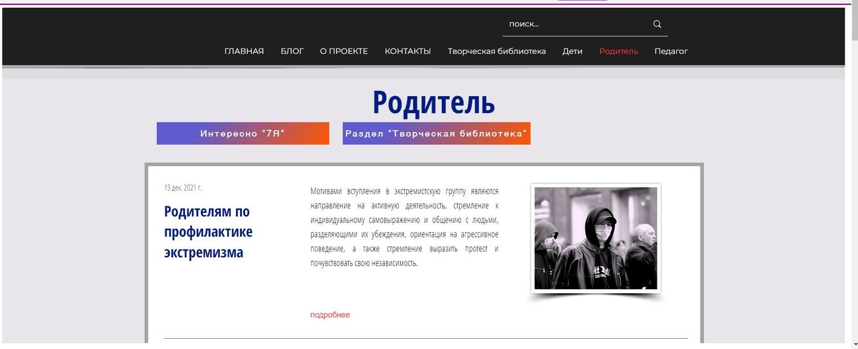
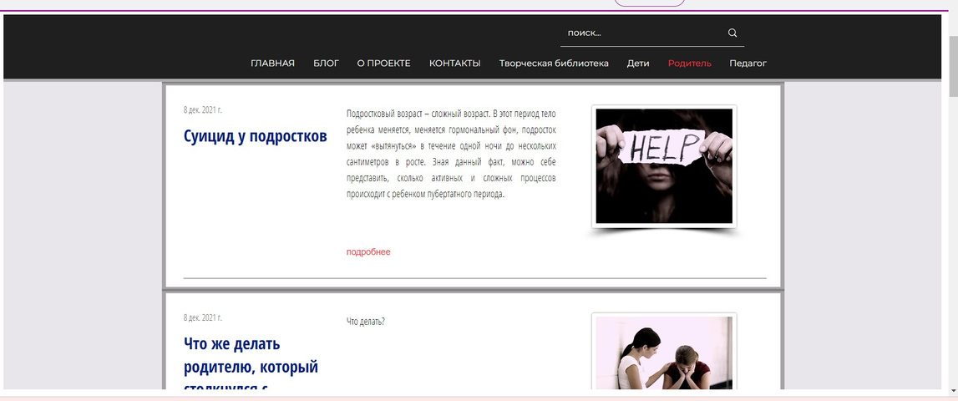
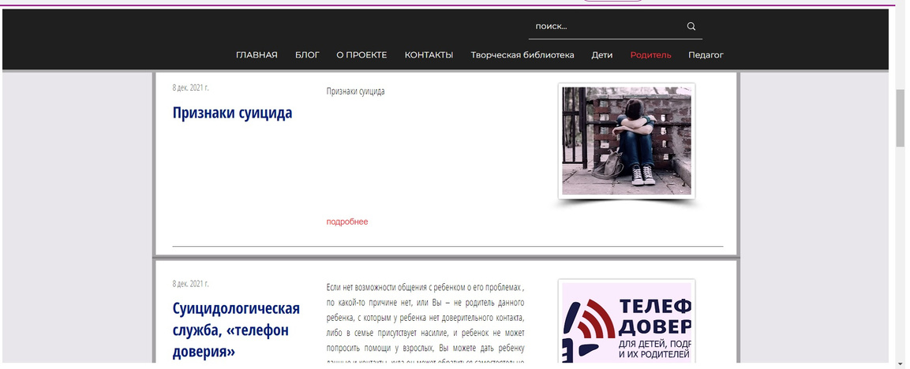
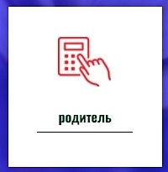
Раздел "Родитель"
Информационный
и рекомендательный контент
о самых злободневных темах современности

Slide 9
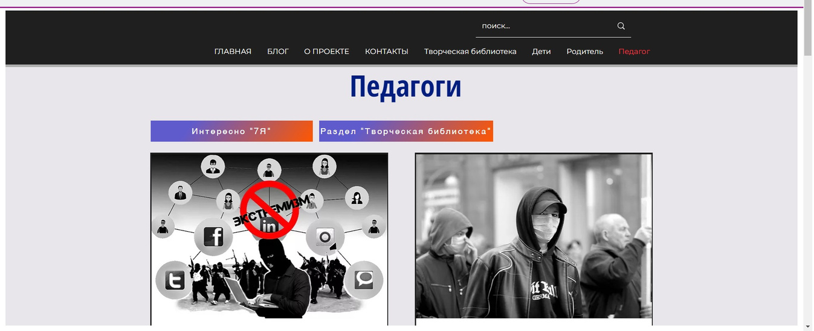
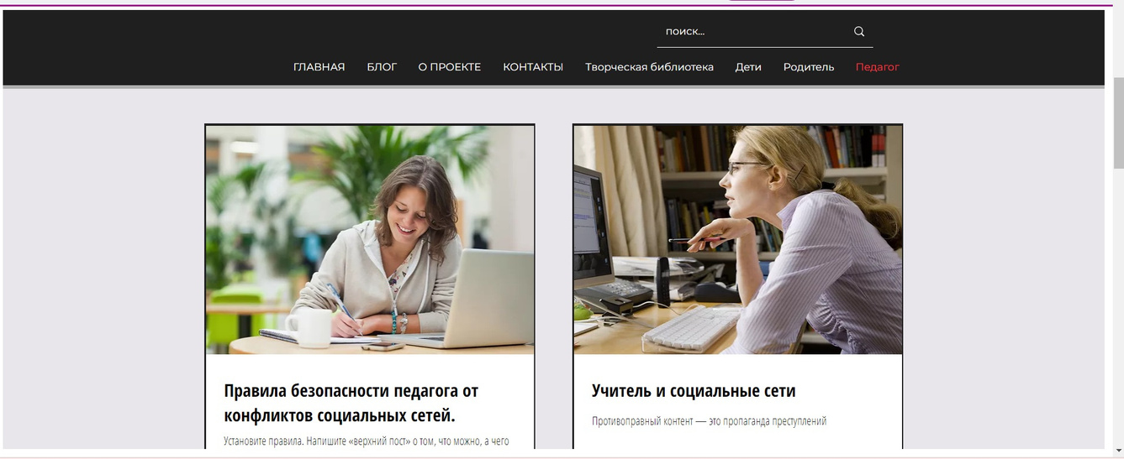

Раздел "Педагог"
Информационный контент об актуальных вопросах педагогики, личности и работы с учениками

Slide 10
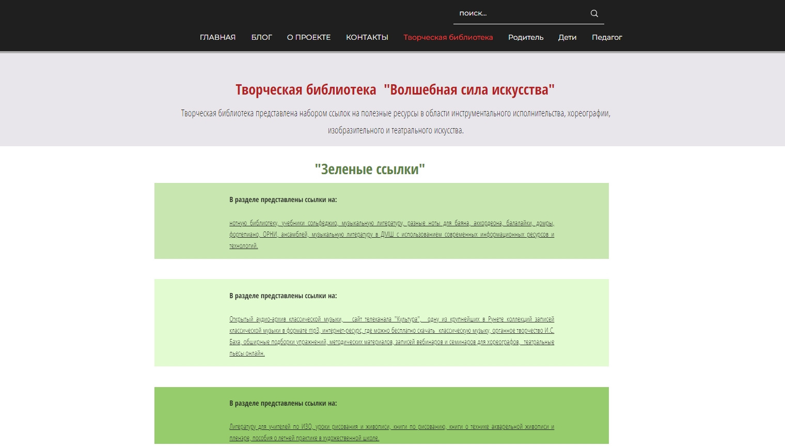

РАЗДЕЛ
"ВОЛШЕБНАЯ СИЛА ИСКУССТВА"
Ссылки на аудио, видео, текст - ресурсы в области культуры и искусств

Slide 11
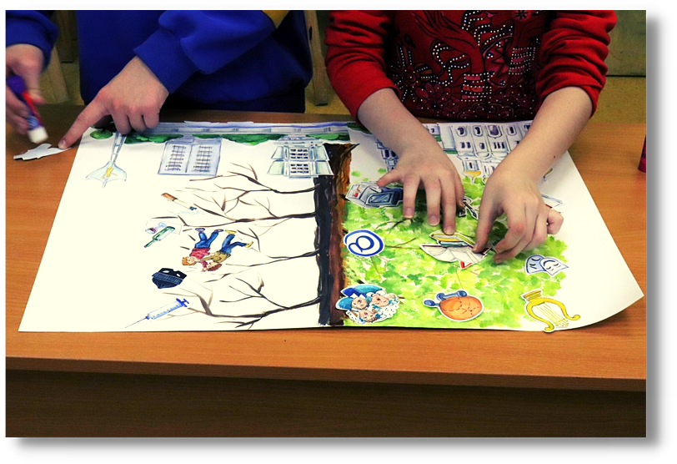
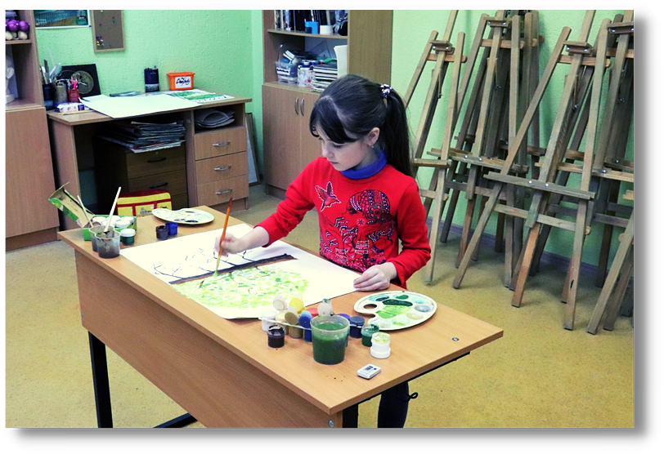
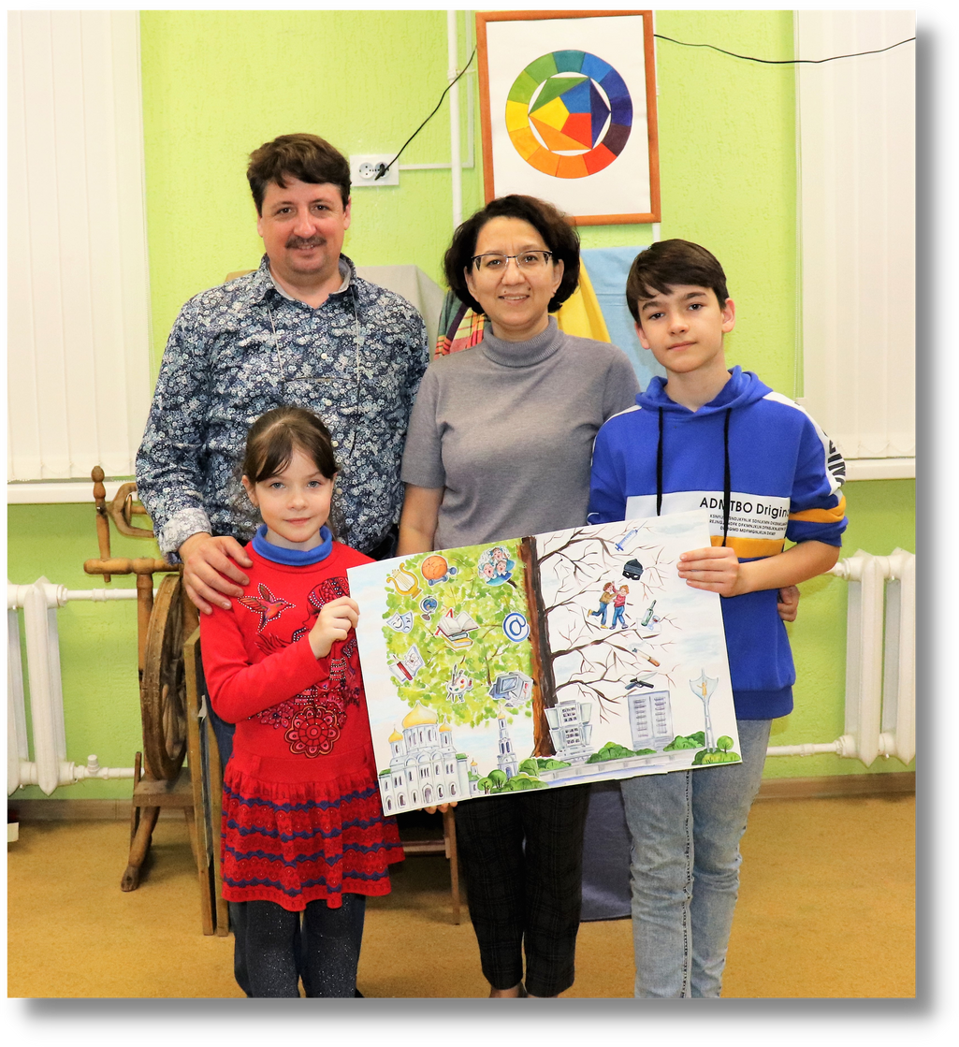
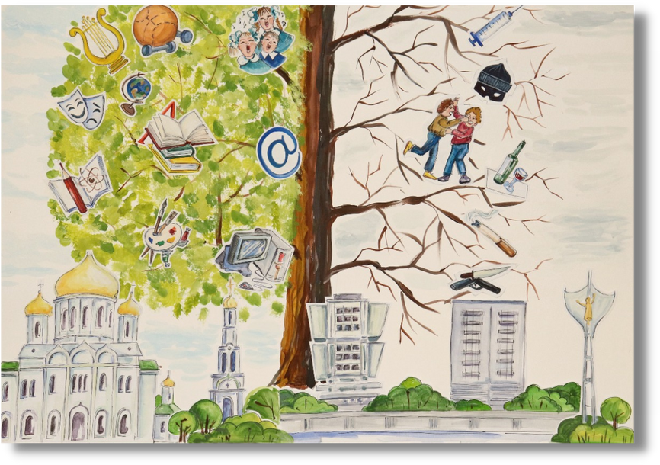

Промо-ролик для продвижения
"Древо БОС"

Slide 12

III Международный научно-образовательный
форум "Миссия университетского педагогического образования в XXI веке"
Михаил Водяхин
участник проекта

Slide 13
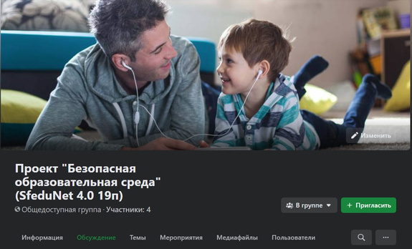
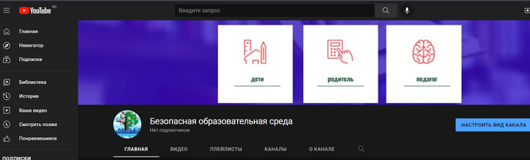
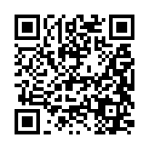
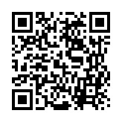

facebook
youtube
Стратегия продвижения сайта БОС
Instagram
ВКонтакте
Промо-ролик "БОС"
Сайты образовательных учреждений
Личные страницы участников проекта

Slide 14

Участие в Грантах
Социальный проект
01
Монетизация
В2В и В2С
02
Реклама консультаций узких специалистов:
психолог, тьютор.
03

Slide 15
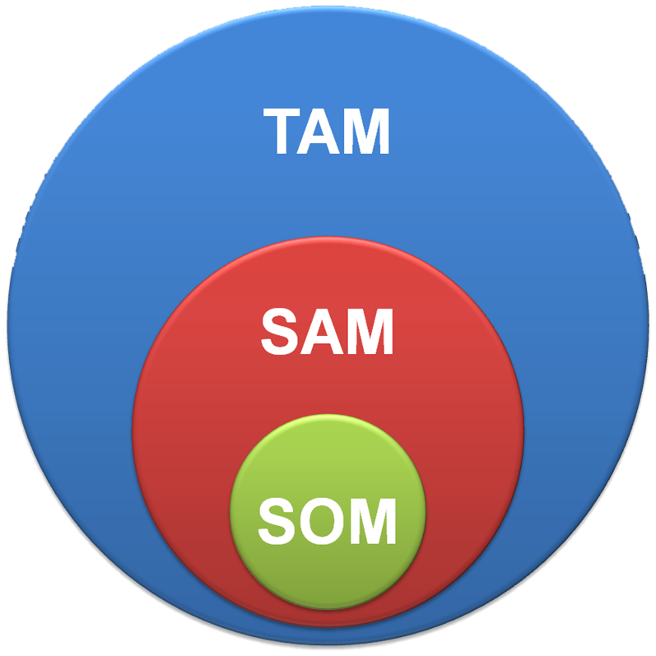
РЫНОК И КОММЕРЦИАЛИЗАЦИЯ
ОБЩЕЕ ЧИСЛО ШКОЛ В СТРАНЕ ОЦЕНИВАЕТ В БОЛЕЕ, ЧЕМ 41 500 ЕДИНИЦ (РОССТАТ).​
ПОВЫШЕНИЕ КВАЛИФИКАЦИИ- ОДИН РАЗ В ТРИ ГОДА. В СИСТЕМЕ ОБЩЕГО ОБРАЗОВАНИЯ РАБОТАЕТ 1,8 МЛН. ЧЕЛОВЕК ПРЕПОДАВАТЕЛЕЙ ИЛИ 2% ТРУДОСПОСОБНОГО НАСЕЛЕНИЯ РОССИИ.
33 МЛН.Р

Slide 16
КЛИЕНТЫ И СЕГМЕНТЫ
В2С – ПРЕДОСТАВЛЕНИЕ ПЛАТНЫХ ВЕБИНАРОВ УЧИТЕЛЯМ И РАБОТНИКАМ АДМИНИСТРАТИВНОГО ЗВЕНА ШКОЛ
В2B – ПРЕДОСТАВЛЕНИЕ КОМПЛЕКСА КУРСОВ
В ШКОЛЫ
В2G – ПРЕДОСТАВЛЕНИЕ КУРСОВ ПОВЫШЕНИЯ КВАЛИФИКАЦИИ ДЛЯ МУНИЦИПАЛИТЕТОВ

Slide 17
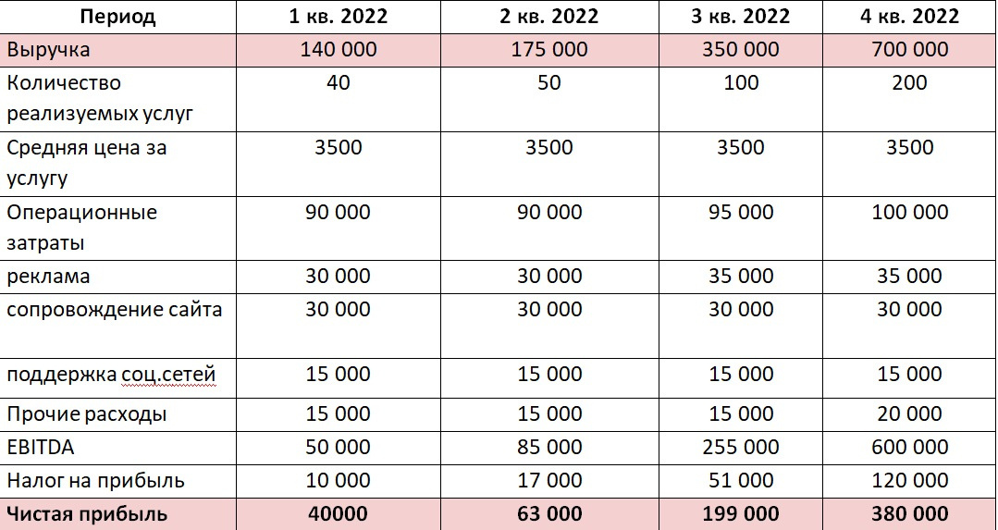
ФИНАНСЫ

Slide 18
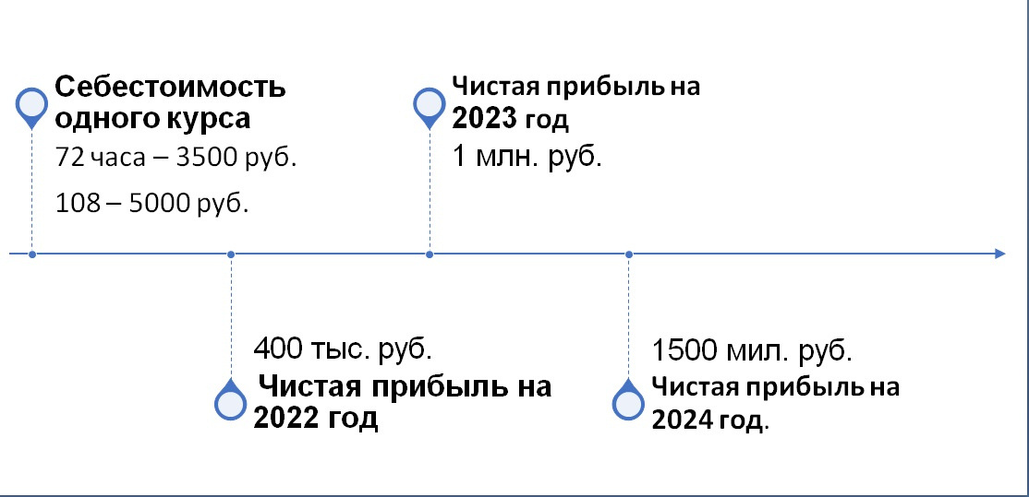
ПРОГНОЗ ПРИБЫЛИ

Slide 19
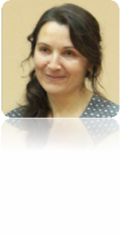
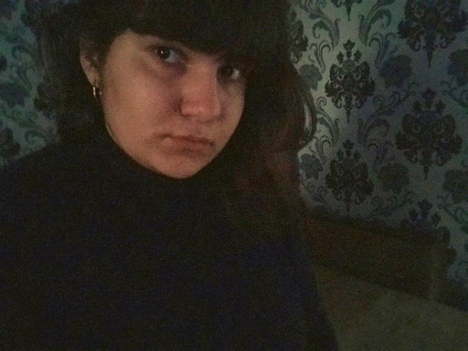
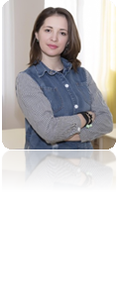
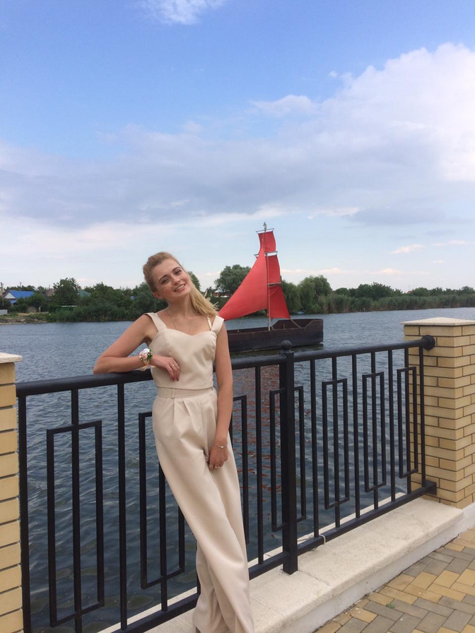
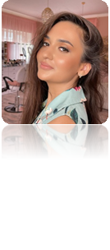
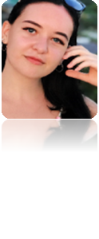
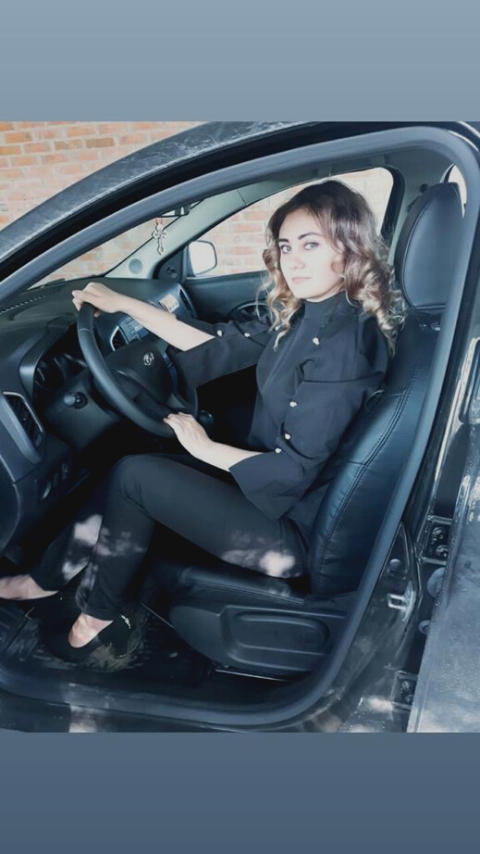
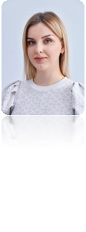
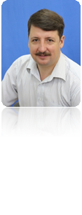
НАША КОМАНДА
ШЕСТАКОВА
ТАТЬЯНА
НИКОЛАЕВНА -
НАУЧНЫЙ РУКОВОДИТЕЛЬ
БАШЛАЕВА
АНАСТАСИЯ-
ИССЛЕДОВАТЕЛЬ,
РАЗРАБОТЧИК
ОПРОСОВ
ШАКУРОВА
ТАТЬЯНА -
ЛИДЕР-СПИКЕР,
ПРЕЗЕНТАЦИИ
МИНОВА
АНАСТАСИЯ -
МЕТОДИСТ, РАЗРАБОТЧИК ОПРОСОВ
ВИТАШЕВСКАЯ
ИРИНА –
МЕТОДИСТ
ПРЕЗЕНТАЦИИ
TRELLO
КАЙСАРОВА
МАРИЯ -
АРТ-ДИЗАЙНЕР
ЗИМИНА
НАТАЛЬЯ -
ИССЛЕДОВАТЕЛЬ,
АНАЛИЗ ОБЛАСТИ
САМОРЕГУЛЯЦИИ И
КОММУНИКАБЕЛЬНОСТИ ШКОЛЬНИКОВ
ПАЛАГУТА
ДИАНА -
МЕТОДИСТ,
РАЗРАБОТЧИК
ВОДЯХИН
МИХАИЛ-
ИССЛЕДОВАТЕЛЬ
ТВОРЧЕСКАЯ СОСТАВЛЯЮЩАЯ
ПРОЕКТА

Slide 20
Приглашаем к сотрудничеству!
Наш сайт:
https://bezopasnayasreda.wixsite.com/my-site-4
Наш Facebook: https://www.facebook.com/groups/educationsecurite
Наш Ютуб-канал
https://www.youtube.com/channel/UC4Ub-Qy9EFrZVDjnfFp37Zw
Наша команда:
https://pt.2035.university/project/sfedunet-40-19p-bezopasnaa-obrazovatelnaa-sreda
Контактный телефон: 8 (906) 453-18-91

